Slide 1
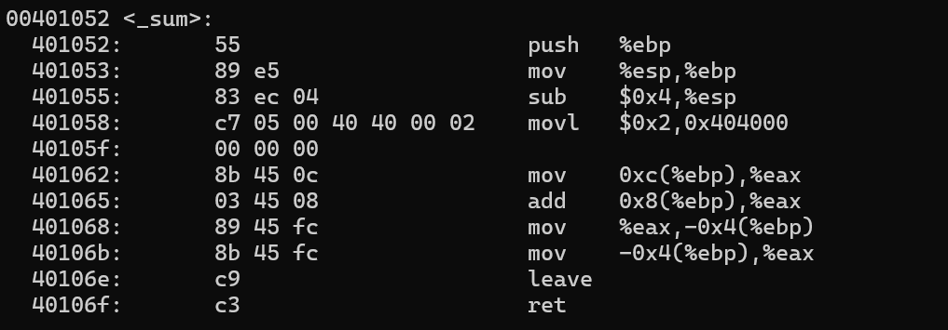
// 保存调用者(main1)的栈底指针(ebp)
// 建立sum自己的新栈帧，将当前栈顶(esp)设为新栈底(ebp)
// 在 sum 的栈帧中，为局部变量区分配4个字节(给count)
// version = 2; 这是一个全局变量，直接通过内存地址(0x404000)赋值
// 读取第2个传入的参数(var2)，其位置在 ebp+12
// 将第1个传入的参数(var1)加到 eax 上，完成 var1+var2
// 将计算结果(在eax中)存入局部变量 count (位置在 ebp-4)
// 将局部变量 count 的值加载到 eax 寄存器，准备作为返回值
// 清除 sum 函数的局部变量区，并恢复调用者(main1)的栈帧
// 子程序返回，跳转到 call 指令的下一条指令处

Slide 2
ESP
sum返回地址
1
1
2
2
ESP
ESP
result
result
result
b
b
b
a
a
a
EBP
调用者基地址
EBP
调用者基地址
EBP
调用者基地址
main1返回地址
main1返回地址
main1返回地址
argc
argc
argc
argv
argv
argv
sum调用之前
压入实参
call sum

Slide 3
ESP
count
ESP
EBP
ESP
EBP
EBP
EBP
EBP
sum返回地址
sum返回地址
sum返回地址
1
1
1
2
2
2
result
result
result
b
b
b
a
a
a
EBP
调用者基地址
调用者基地址
调用者基地址
main1返回地址
main1返回地址
main1返回地址
argc
argc
argc
argv
argv
argv
保存main栈帧基地址
设置sum基地址
为局部变量分配空间

Slide 4
ESP
count
count
count
count
count
ESP
EBP
EBP
EBP
EBP
EBP
EBP
EBP
sum返回地址
sum返回地址
ESP
sum返回地址
sum返回地址
sum返回地址
1
1
1
ESP
1
1
2
2
2
2
2
ESP
result
result
result
result
result
b
b
b
b
b
a
a
a
a
a
EBP
EBP
EBP
调用者基地址
调用者基地址
调用者基地址
调用者基地址
调用者基地址
main1返回地址
main1返回地址
main1返回地址
main1返回地址
main1返回地址
argc
argc
argc
argc
argc
argv
argv
argv
argv
argv
子程序返回前
清理局部变量
恢复栈基
返回main栈帧
清理实参

Slide 5
0x000000
null
0x401000
.text段
main1：0x401000
sum：0x401052
printf：0x401070
...其他函数
0x404000
.data段
version：0x404000
0x405000
.rdata段
0x406000
.bss段
堆
null
0x7ff000
count：0x7fffb4
...
result：0x7fffcc
b：0x7fffd0
a：0x7fffd4
栈
0x800000

